Slide 1
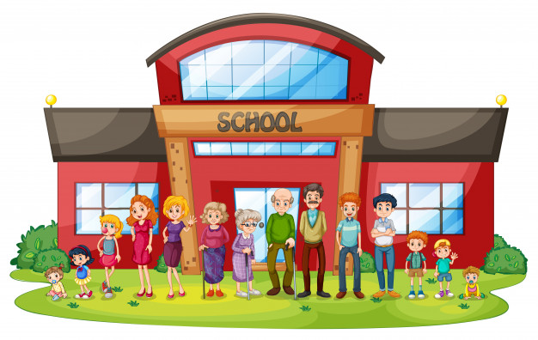
Koko suku koolla (jakso 5)
Isoäiti – äidin tai isän äiti
Isoisä – äidin tai isän isä
Eno – äidin veli
Setä – isän veli
Täti - äidin tai isän sisko, sedän tai enon vaimo
Serkku – isän tai äidin sisarusten lapsi
Samaa sukua
Oletko joskus kuullut sanottavan, että näytät samalta kuin äitisi tai isäsi? Usein me perimme ominaisuuksia, jotka kulkevat suvussa. Kenties sinun suvussasi monella on samanlainen nenä tai kiharat hiukset.
https://www.freepik.com/free-vector/big-family-front-school-building_4291106.htm#page=1&query=extended%20family&position=15

Slide 2

Minun sukuni
Piirrä uskonnon vihkoon oma sukupuu, kirjoita sukulaisten nimet, esim.
Isän äiti Toini-mummi
Alhaalta ylöspäin: isovanhemmat, vanhemmat sekä tädit, enot ja sedät; sinä, sisarukset ja serkut
https://www.freepik.com/free-vector/photo-collage-template-with-flat-tree_2566427.htm#page=1&query=family%20tree%20template&position=2

